Slide 1



计算机领域的资讯集合小程序
——Collect
课程预备——小组选题
汇报人：G20小组（周磊 唐敏敏 许涛 杨际仟）
组名：壮烈成仁 Greatful Dead

Slide 2
面向计算机领域的资讯集合小程序
01 /此次项目的想法初衷、目标群体
02 /目标群体的调查成果展示
目录
CONTENTS
03 /此次项目的功能和意义
04 /此次项目的大致实施计划和过程
05 /本次作业所用到的参考资料

Slide 3

1
想法初衷、目标群体
面向计算机领域的资讯集合小程序

Slide 4

想法初衷
面向计算机领域的资讯集合小程序——我们的想法
因为现在的科技新闻、资讯APP多得如春笋一般，
虽然各个公司都有自己的不同侧重点的推荐阅读内容，
但是要是想在碎片化时间内广泛阅读大量的不同领域
的计算机科技资讯，就不得不打开不同的APP，这降低了
使用者的阅读效率和积极程度。毕竟现在用户很多都是
怀有“我必须要不断学习，那我就装些不同的应用来充实自己”
而实际行动起来因为个人的“懒惰”和外界的影响最终不了了之。
iDaily
红板报
好奇心日报
知乎
果壳网
CSDN
这使得这些科技“好料”最终只能流入或者被那些有强烈主动学习意识
和愿意付诸于实际行动的人占有，这是“不公平的”，我们小组希望能做出
一款能够在不占用你太多时间的前提下让你能够使你进步的计算机资讯集合软件。

Slide 5
目标群体
面向计算机领域的资讯集合小程序——我们的想法
因为软件里面涉及的大部分都是计算机领域的相关资讯，
所以我们的主要面向群体是从事IT行业以及即将步入IT行业的
人群，包括但不限于：科技公司的大部分员工，在校计算机方向
的大学生、研究生，计算机教育行业的老师。
当然我们也欢迎并支持其他只要对计算机和科技行业有兴趣的人群：
大、中、小学生，老师，以及其他行业的工作者，
可以经常抽出自己的一些短暂时间来使用和学习。

Slide 6
2
目标群体调查分析
面向计算机领域的资讯集合小程序

Slide 7
目标群体简介和调查简述
调查方式
结果概述
采用问卷星的问卷调查，
问卷星可以对调查结果生成报告
便于组内成员的分析
调查选定的目标群体
80%的在校大学生
（50%是计算机相关专业，剩余30%是其余专业的）
剩下20%为城市学院还有其他大学的计算机相关专业的老师
共收到55份调查报告

Slide 8
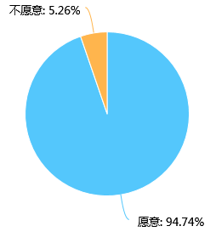
问卷星
调查结果
可行碎片化的时间片段或是空闲的时间愿不愿意花时间浏览
一些科技界、计算机行业相关的相关的动态、资讯。【选择题】
对大部分计算机专业的同学来说，
大家愿意花时间去阅读计算机资讯。

Slide 9

问卷星
调查结果
如果愿意的话，愿意收到什么内容呢？【填空题】
从直观的词云图可以看出来，大部分受调查人群都希望得到计算机、人工智能方面的热点资讯，还有小部分人群希望收到一些编程算法和干货教程。

Slide 10
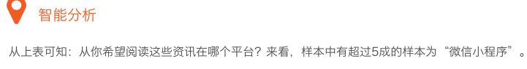
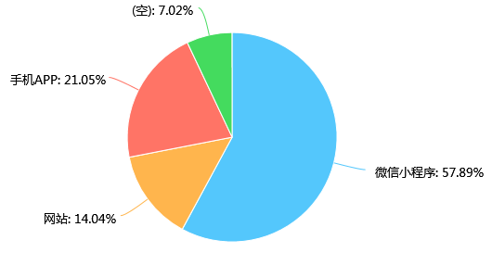
问卷星
调查结果
你希望阅读这些资讯在哪个平台？【选择题】
综合来看近一半多用户都是偏好微信小程序，所以小程序应该是用户心中的良好互动平台，同时小程序也是热门的信息展示渠道。

Slide 11
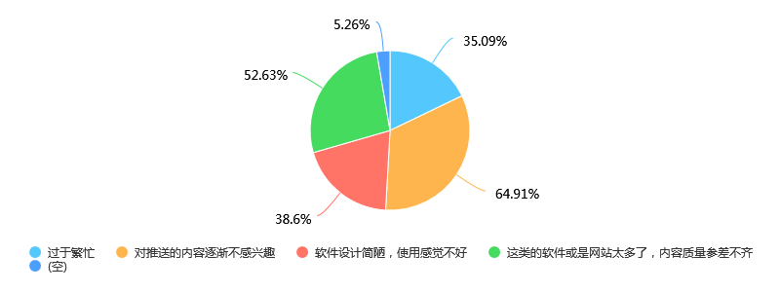
问卷星
调查结果
如果你以前已经下载使用过类似的APP或是网站，但是 你又慢慢停止了使用，请问主要是因为什么原因？【选择题】
结合饼状图总结而言，现如今相关应用的复杂交错，导致了用户得到的都是非常零散和简短的阅读体验，所以大多数用户是想得到一个内容丰富、资讯及时且界面设计更丰满和炫丽的单一软件，并且不会占用自己太多得时间。这样可以让自己学到一些知识。

Slide 12
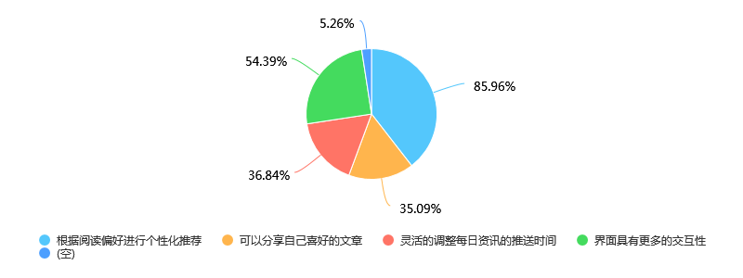
问卷星
调查结果
下列那些设计让你觉得加入会增加你的阅读兴趣并且延长你对软件的厌倦期？【选择题】
根据调查结果，我们了解到用户的需求。大致制定了小程序的功能与意义。

Slide 13
3
用户需求功能及意义
面向计算机领域的资讯集合小程序

Slide 14
功能和意义
大致思路
分版块整合和展示
利用组内开发的爬虫脚本在各大科技期刊和新闻媒体中抓取最新的热门消息存入后台的数据库。在小程序方面做好分类显示和一定的美化工作，在接收到用户的请求后，去数据库内提取相应的数据，在小程序界面中进行展示。
设立多个板块：推荐阅读、当前流行和按类别分类资讯。专门设立外文板块。
喜好收藏
意义
喜好功能可在个人账户中查看收藏的文章。
分享
1.作为一种消遣和放松的方式
2.能让使用我们这款软件的用户能够了解到计算机相关的最新的知识和干货，提升自己的知识水平，最好能“学有所用”，缩短与“竞争对手”的距离，实现自我的价值。
加入分享功能，可以将好文章分享给微信好友。
及时更新
每日定期更新资讯。以便于给用户提供新鲜资讯。

Slide 15
4
大致实施计划和过程
面向计算机领域的资讯集合小程序

Slide 16
大致计划与软件过程
我们通过网上已有的案例的原型和代码的量，应用代码行技术去估算软件的规模，制定大致的作业的计划和工作量的。估算时间，画甘特图。我们采用民主制程序员组的人员安排，主要模块的分工和界面的设计以及最终的测试和文档的编写由组长进行分工，小组其余人员确认。由全组人进行小程序的质量的保证和后期的维护。
许涛：新闻数据的爬取
唐敏敏：数据库的建模和后台的开发
周磊：服务器的运行维护以及小程序界面设计
杨际仟：项目一系列文档的主要编写，小程序的界面设计
PPT模板下载：www.1ppt.com/moban/ 行业PPT模板：www.1ppt.com/hangye/
节日PPT模板：www.1ppt.com/jieri/ PPT素材下载：www.1ppt.com/sucai/
PPT背景图片：www.1ppt.com/beijing/ PPT图表下载：www.1ppt.com/tubiao/
优秀PPT下载：www.1ppt.com/xiazai/ PPT教程： www.1ppt.com/powerpoint/
Word教程： www.1ppt.com/word/ Excel教程：www.1ppt.com/excel/
资料下载：www.1ppt.com/ziliao/ PPT课件下载：www.1ppt.com/kejian/
范文下载：www.1ppt.com/fanwen/ 试卷下载：www.1ppt.com/shiti/
教案下载：www.1ppt.com/jiaoan/
字体下载：www.1ppt.com/ziti/

Slide 17
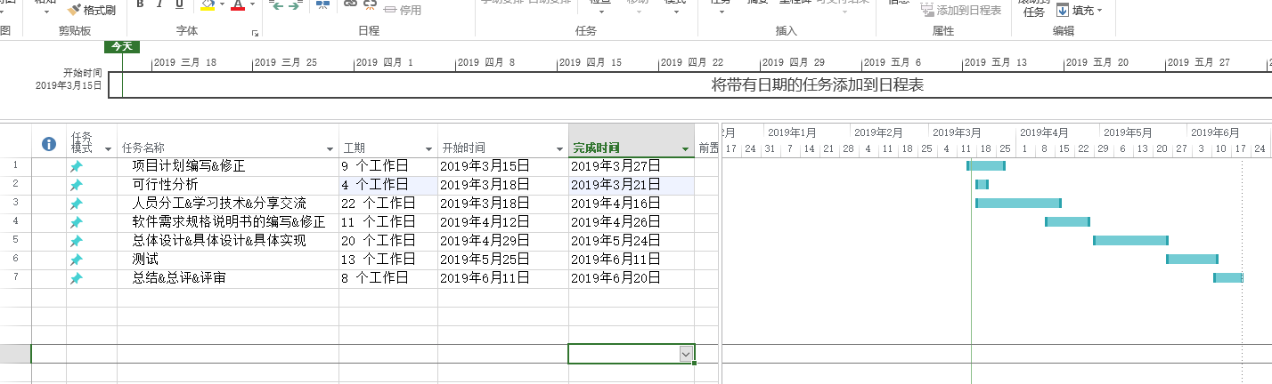
人员结构以及时间安排
项目主管：杨枨老师
项目经理：周磊
工程管理员：唐敏敏
质量保证管理员：杨际仟
文档管理员：许涛
软件架构：周磊
技术回顾：许涛
PPT模板下载：www.1ppt.com/moban/ 行业PPT模板：www.1ppt.com/hangye/
节日PPT模板：www.1ppt.com/jieri/ PPT素材下载：www.1ppt.com/sucai/
PPT背景图片：www.1ppt.com/beijing/ PPT图表下载：www.1ppt.com/tubiao/
优秀PPT下载：www.1ppt.com/xiazai/ PPT教程： www.1ppt.com/powerpoint/
Word教程： www.1ppt.com/word/ Excel教程：www.1ppt.com/excel/
资料下载：www.1ppt.com/ziliao/ PPT课件下载：www.1ppt.com/kejian/
范文下载：www.1ppt.com/fanwen/ 试卷下载：www.1ppt.com/shiti/
教案下载：www.1ppt.com/jiaoan/
字体下载：www.1ppt.com/ziti/

Slide 18
采用瀑布模型的软件过程
需求分析
3个月
根据问卷调查对目标群体的需求和要求有了一个比较清晰地认识，得出数据流图。
可行性研究
规格说明
制定相应的文档，说明现阶段的进展，由班级内对我们小组的文档进行评审和改正。
系统设计
由小组内的成员提出每个人对这个软件的物理模型的建立的看法，我们将参考微信小程序已有的一些模型，进行改进调整和个性化设置，选择合理适中难度的解决方案，把小程序所需要的功能进行分解，画IPO图，并且分配每个人的不同的脚本的实现的任务。再是数据库的挑选和设计，我们也将参考已有的模型，书写文档进行评审，再详细设计，选择数据结构、算法还有交互界面的设计。
编码
综合测试
模块测试、调试等等。
维护
PPT模板下载：www.1ppt.com/moban/ 行业PPT模板：www.1ppt.com/hangye/
节日PPT模板：www.1ppt.com/jieri/ PPT素材下载：www.1ppt.com/sucai/
PPT背景图片：www.1ppt.com/beijing/ PPT图表下载：www.1ppt.com/tubiao/
优秀PPT下载：www.1ppt.com/xiazai/ PPT教程： www.1ppt.com/powerpoint/
Word教程： www.1ppt.com/word/ Excel教程：www.1ppt.com/excel/
资料下载：www.1ppt.com/ziliao/ PPT课件下载：www.1ppt.com/kejian/
范文下载：www.1ppt.com/fanwen/ 试卷下载：www.1ppt.com/shiti/
教案下载：www.1ppt.com/jiaoan/
字体下载：www.1ppt.com/ziti/

Slide 19
5
参考资料
面向计算机领域的资讯集合小程序

Slide 20
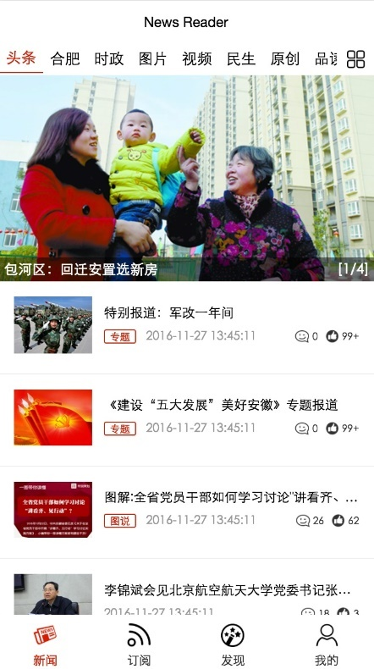

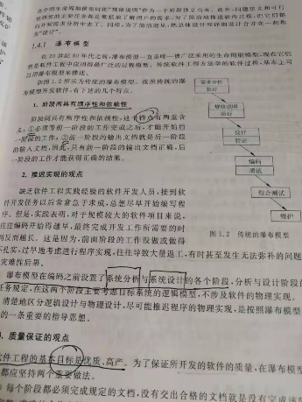
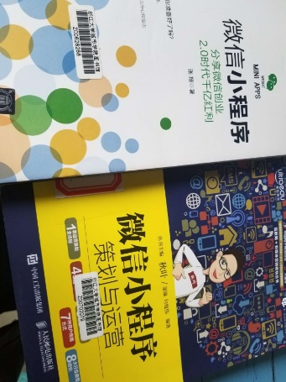
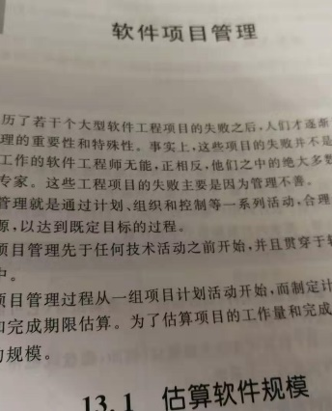
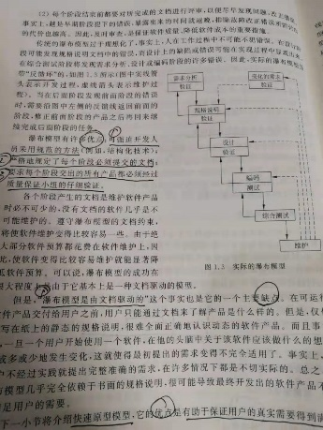
点击添加相关标题文字
参考书籍资料
ADD RELATED TITLE WORDS
● 参考的已有微信小程序案例
https://github.com/RebeccaHanjw/weapp-wechat-zhihu
https://github.com/vace/wechatapp-news-reader
● 通用书籍阅读微信小程序 BookChat
https://www.oschina.net/p/BookChat
● 软件的前后台的设计
https://blog.csdn.net/Iphone886/article/details/82691300
参考书目：
参考书目：
软件工程导论（第6版）--张海藩 牟永敏
P15-16，P305-334
ISBN:987-7-302-33098-1
《微信小程序 策划与运营》--秋叶/谢雄 勾俊伟
《微信小程序 分享微信创业 2.0时代千亿红利》--张翔
ISBN9787302330981

Slide 21
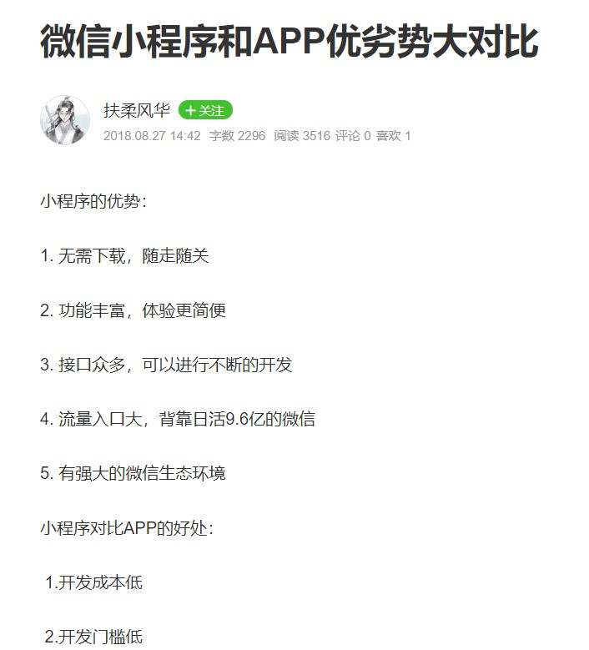
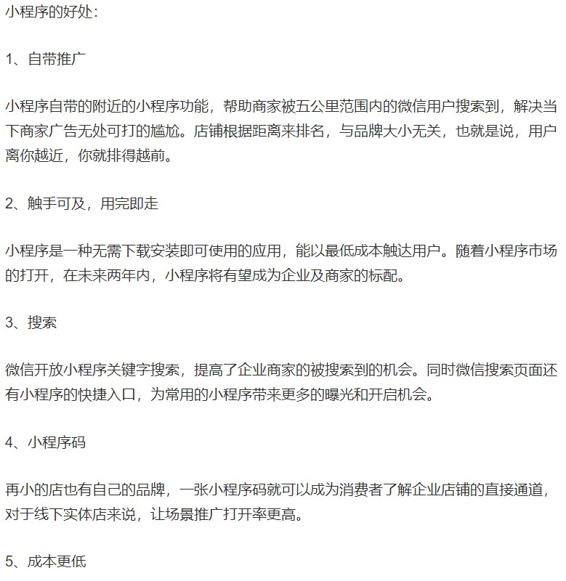
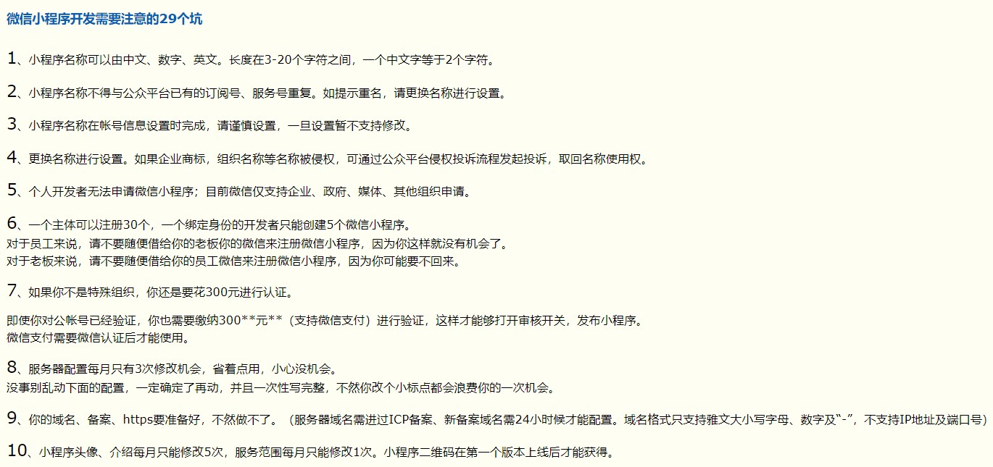
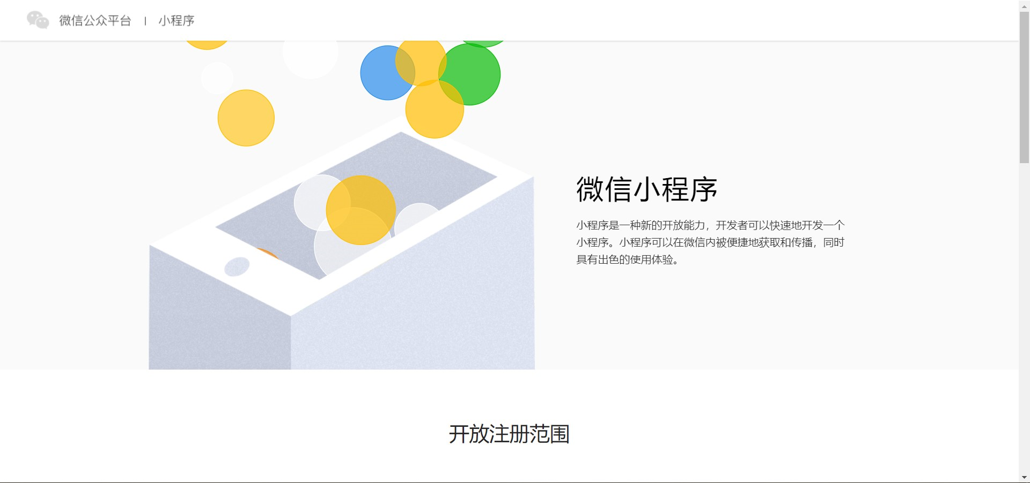
参考网站和页面
微信小程序和APP优劣势对比
https://www.jianshu.com/p/c72802b5e74e
微信小程序开发注意要点
https://www.cnblogs.com/tuyile006/p/6269231.html
微信小程序公众平台
https://mp.weixin.qq.com/cgi-bin/wx?token=&lang=zh_CN

Slide 22
组员分工
技术可行性
分析
过程模型
20%
周磊
审核&PPT设计
需求分析
20%
许涛
编写文档及设计
问卷
时间安排
功能可行性分析
20%
唐敏敏
想法设计
40%
全组人共同讨论

Slide 23
汇报展示完毕 谢谢！
汇报人：G20小组（周磊 唐敏敏 许涛 杨际仟）

